Slide 1
Presentación Final Pruebas Automatizadas Equipo 7
Andrés Soler.
Roberto Amin.
Federico Bedoya.
Shiomar Salazar

Slide 2
Introducción
Hemos diseñado esta estrategia de pruebas buscando obtener un conocimiento detallado de la aplicación Ghost (CMS), para esto conformamos un equipo de 4 ingenieros y con base en la definición de un presupuesto y un alcance limitado logramos identificar los puntos críticos de dicha aplicación, implementando diferentes técnicas de pruebas tanto manuales como automatizadas, lo que permitirá obtener una mejora sustancial en el desempeño de la misma

Slide 3
Objetivos de la estrategia de pruebas
Obtener un conocimiento técnico y funcional de la aplicación Ghost que permita mejorar su desempeño y direccionar al equipo de desarrollo en solución de issues.
A través de la adecuada mezcla de escenarios y casos de pruebas (+200) con herramientas y frameworks (8) obtener un conocimiento detallado de la aplicación y su comportamiento bajo circunstancias limite.
Ampliar la curva de aprendizaje del equipo involucrado en el manejo de herramientas, frameworks y ambientes de prueba.

Slide 4
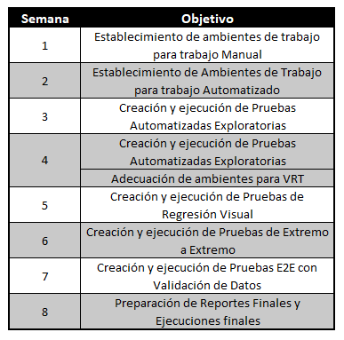
Duración de la iteración de pruebas
8 Semanas de trabajo.
4 Ingenieros Senior de Automatización.
8 horas/persona a la semana.
Recursos computacionales proveídos por la compañía.
No hay servicios externos involucrados.
Objetivos específicos semanales :

Slide 5
Presupuesto de Pruebas
Concepto | Costo Unitario | Cantidad | Monto Total
Hora de Trabajo Ingeniero Senior | $USD 17 | 256 horas | $USD 4352
Renta de Equipo de Computo | $USD 100/mes | 4 equipos | $USD 800
Total |  |  | $USD 5152
Costos basados en precio mercado México 2022 convertidos a Dólares por hora:
https://www.glassdoor.com.mx/Empleo/m%C3%A9xico-software-tester-sr-empleos-SRCH_IL.0,6_IN169_KO7,25.htm?suggestCount=0&suggestChosen=false&clickSource=searchBtn&typedKeyword=software%2520tester%2520sr&typedLocation=M%25C3%25A9xico&context=Jobs&dropdown=0

Slide 6
TNT (Técnicas, Niveles y Tipos) de pruebas
Nivel | Tipo | Técnica | Objetivo
Sistema | Funcional Caja Negra Positivas | Manual | Son las pruebas exploratorias manuales de las semanas 1 y 2, la intención es que se familiaricen con la ABP y se ubiquen en las vistas y elementos de esta, esto será parte del escalamiento del equipo. Se espera un reporte manual con pasos y resultados
Sistema | Funcional Caja Negra Positivas | Automatizada | Se refiere a las pruebas Exploratorias Automatizadas (Monkey Test, Smarter Monkey y Ripper) correspondientes a las semanas 3 y 4. Se espera con estas pruebas empezar a generar eventos y poder iniciar con las validaciones de la ABP
Sistema | Regresión Visual Caja Negra Positivas | Automatizada | Se refiere a las pruebas VRT Automatizadas correspondientes a la semana 5. Se espera con esto poder empezar a trabajar generar un Histórico de la evolución de la ABP y tener una estrategia de pruebas que tenga un buen alcance.
Sistema | Extremo a Extremo Caja Negra Positivas | Automatizada | Se refiere a las Pruebas E2E de la Semana 6. Se espera con estas pruebas, cubrir la mayor cantidad de Funcionalidades y poder validar diferentes acciones que los usuarios podrían hacer, esto con la finalidad de encontrar errores y establecer una Suite de Pruebas que pueda ser ampliada en siguientes ocasiones.
Sistema | Extremo a Extremo Caja Negra Positivas y Negativas | Automatizada | Se refiere a las Pruebas con Validación de Datos de la Semana 7. Se espera con estas pruebas, ampliar el trabajo hecho en semanas anteriores con Datos de entrada tanto válidos, como inválidos que nos permitan verificar el correcto funcionamiento de la ABP y su manejo de errores.

Slide 7
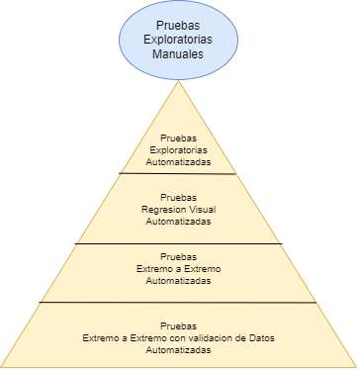
Distribución de Esfuerzo
256 horas de esta estrategia de pruebas según el tipo de Actividad

Slide 8
Resultados de la estrategia de pruebas
La Suite Completa cuenta con 170 Escenarios de Pruebas.
La Suite Completa además tiene 3 Scripts de pruebas Exploratorias.
La documentación entregada incluye un Inventario de Pruebas Exploratorias.
La documentación entregada incluye Diagramas y Listado que pueden servir como iniciación de Nuevos miembros al equipo.
Se Registraron un total de 21 Incidencias en el Sistema
La suite cuenta con pruebas VRT, Monkey, Smart-monkey, Ripper, E2E, E2E con datos aleatorios, pseudoaleatorio y a priori.
Las pruebas usan BDT para poder usar un lenguaje común para el entendimiento de los criterios de aceptación de las mismas.

Slide 9
análisis de las herramientas e2e
Cypress
Ventajas:
Open source y con una buena comunidad de apoyo.
Permite el desarrollo de diferentes tipos de pruebas, realizando variados pasos y validaciones.
Desventajas:
Procesamiento asíncrono que complica la detección de errores durante la automatización
Alta dependencia de capacidad de procesamiento y velocidad de carga de las ABP.
Kraken
Ventajas:
El código es fácil de implementar a través del patrón de funciones Given, When, Then que son reutilizables durante el desarrollo de nuevas pruebas.
Se muestran los pasos de ejecución y tiempos que demora cada paso, que pasos fueron exitosos y fallidos
Desventajas:
Los reportes si bien generan snapshops de ciertos eventos que se han configurado, estos a veces no son tan claros vs lo que se pretendía evaluar.

Slide 10
análisis de las herramientas VTR
Resemble
Versátil a la hora de configurar dado que permite scripts JS.
La información del reporte presenta las características principales de la comparación en cuanto a dimensionamiento y diferencias porcentuales.
Se puede configurar los colores y otros aspectos de la imagen comparativa resultante en el informe
Se puede tomar un área en particular para el análisis de la imagen.
Desventajas:
Hace una comparacion barriendo pixel por pixel de las imagenes y al final lo unico que hace es pintar aquellos pixeles donde no encontro igualdad, ni siquiera una similitud.
Hace una comparacion barriendo pixel por pixel de las imagenes y al final lo unico que hace es pintar aquellos pixeles donde no encontro igualdad, ni siquiera una similitud.
BackStop
Ventajas:
Tiene un reporteador por defecto mas estructurado y estandar
Permite definir umbrales de prueba.
Presenta en el reporte informacion de los que fallan/pasan de acuerdo con los umbrales de prueba.
Desventajas:
Opera en navegadores Headless, operando solo en CLI.
Requiere bastante trabajo cuando se manejan grandes cantidades de imagenes, se debe desarrollar codigo js para poder operarlo de una mejor manera.
Se requiere tener conocimiento en la herramienta en lenguaje de desarrollo

Slide 11
Limitaciones de la estrategia
Tecnológicas:
Muchas variaciones ente versiones.
Fragilidad de las Herramientas usadas.
Exigencia en Memoria y Procesamiento para poder ejecutar la Suite de Pruebas.
Colaborativas:
El equipo debe estar muy seguro de las versiones a usar para todos usar la misma.
Tanto de la ABP como de las Herramientas.
Recursos:
Tanto las herramientas como la ABP se comportan de forma diferente según el Sistema Operativo usado

Slide 12
Conclusiones (Pros y Contras de la Estrategia)
Las pruebas exploratorias manuales (caja negra) son imprescindibles para poder diseñar una estrategia de pruebas.
Herramientas exploratorias tipo Monkey permite cubrir escenarios que no son imaginables por un humano, ampliando los alcances y límites de las pruebas, sin embargo esto podría ampliar la data a analizar desviando la atención del equipo en lo importante.
BDD genera un esquema de trabajo colaborativo entre los equipos funcionales y técnicos (desarrolladores y QA) que enriquecen el conocimiento y calidad del software.
Con distintas pruebas usando datos aleatorios, Pseudoaleatorios y a priori se puede tener muchos mejores resultados ya que se prueban los campos de formularios con distintos tipos de datos usados.

